Slide 1
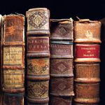
Библиотека
Дарбите са различни; но Духът е същият.
Службите са различни; но Господ е същият.
Различни са и действията; но Бог е същият,
Който върши всичко във всичките човеци.
I Коринтяни 12:4-6

